Slide 1
Budulínek
Výslovnost, gramatická správnost řeči, porozumění, vyjadřování, dorozumívání

Slide 2
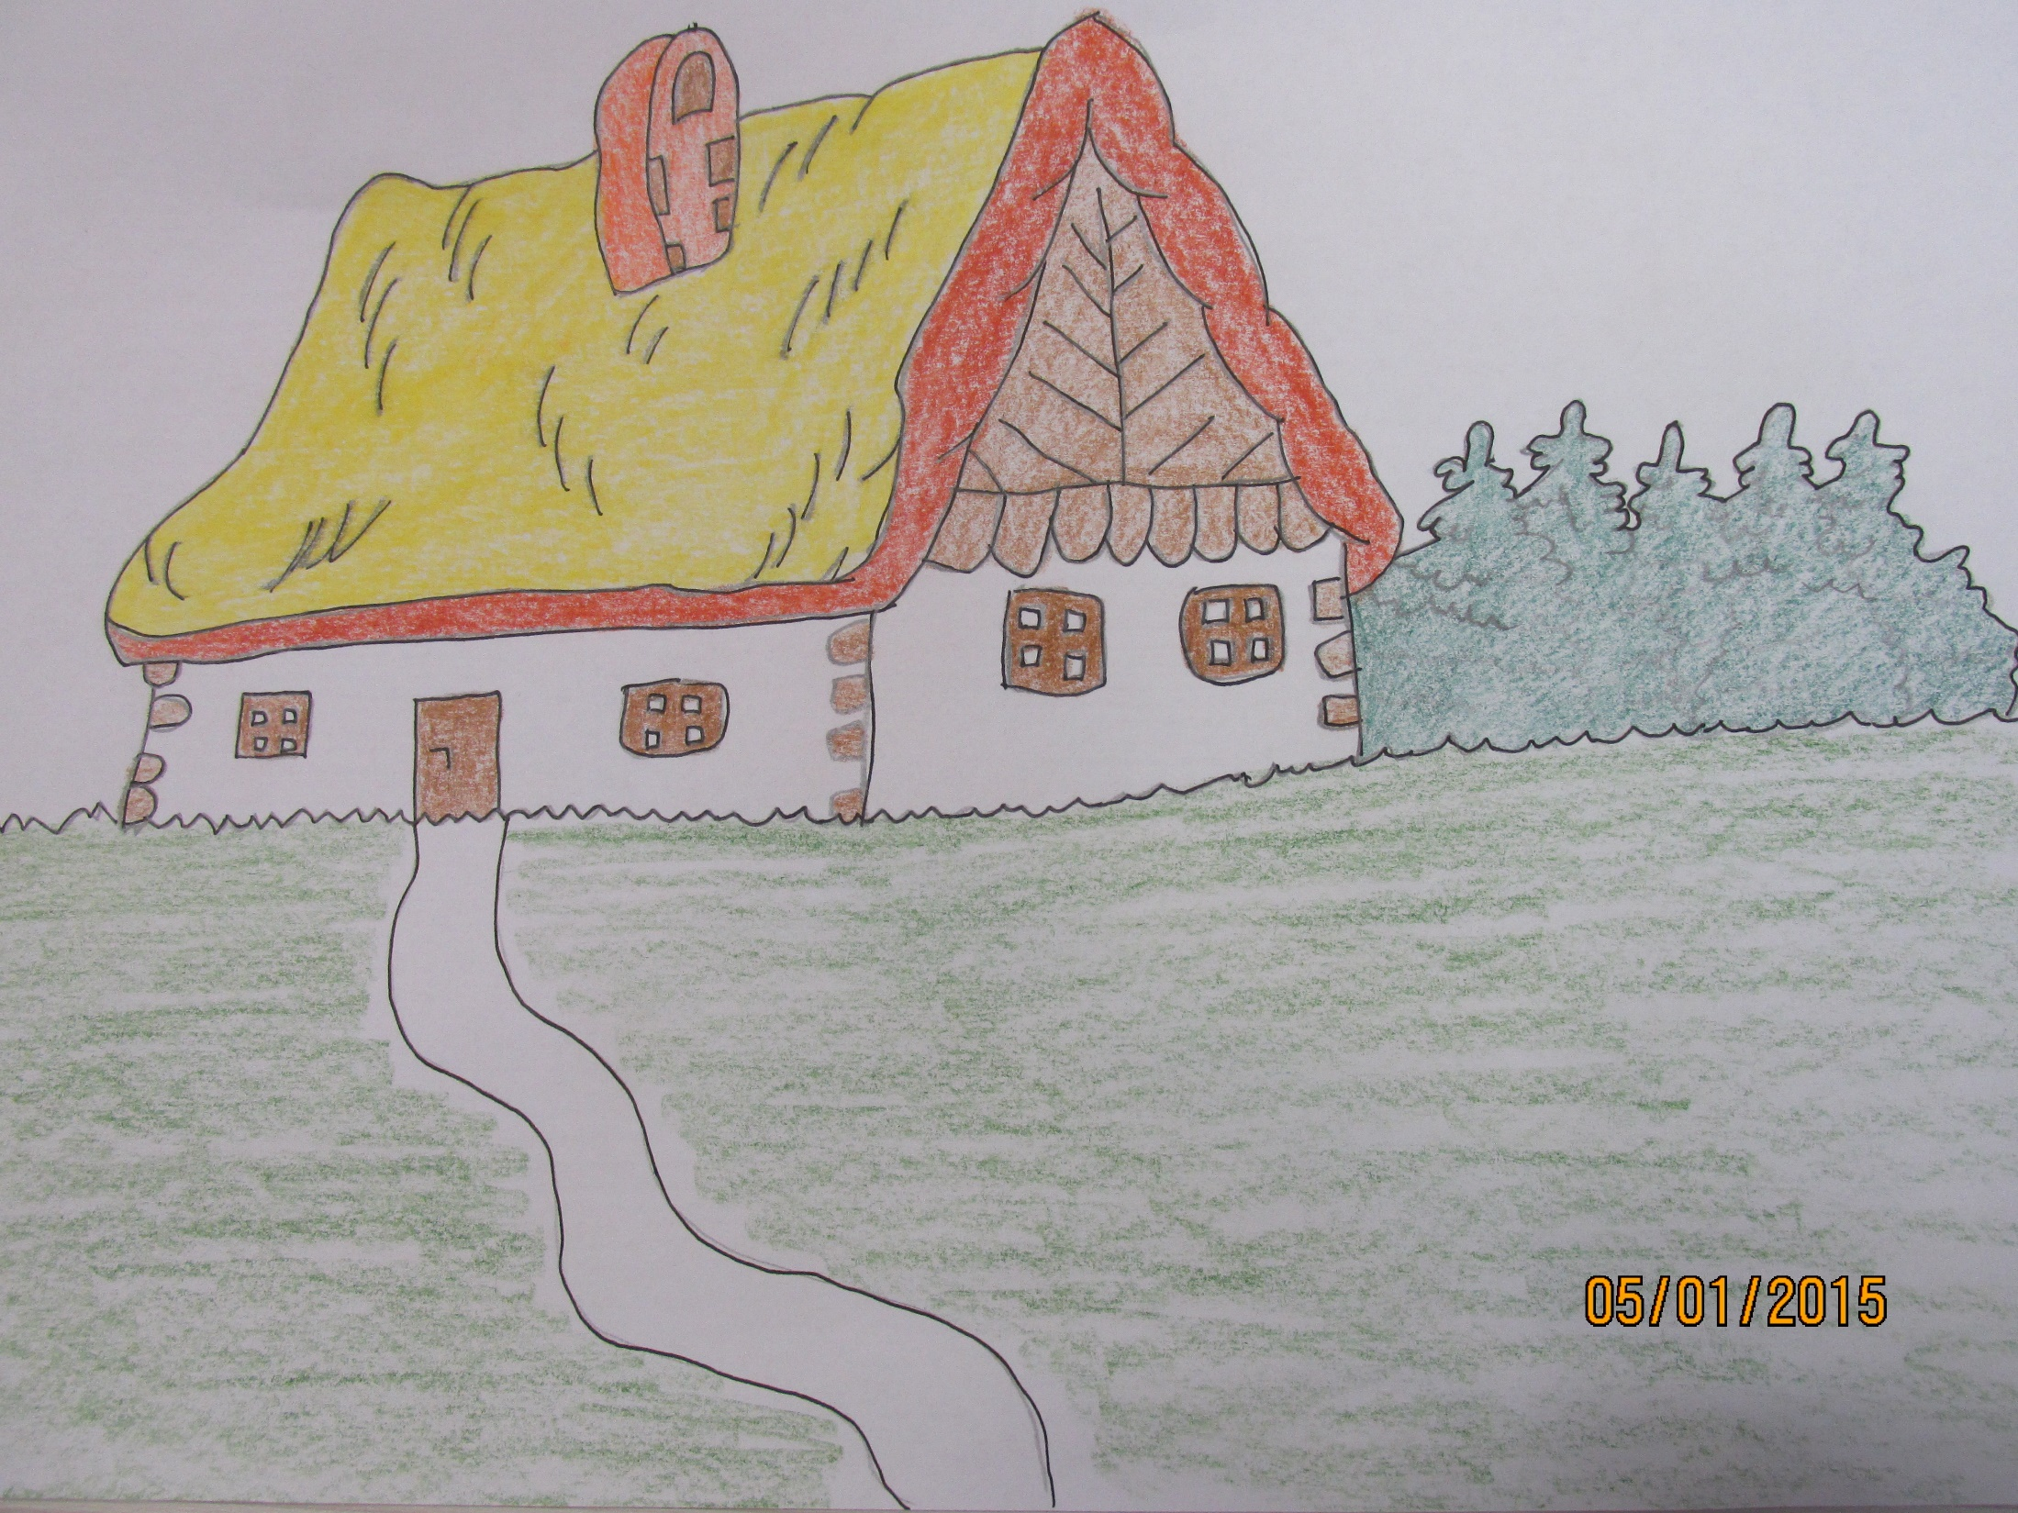

Slide 3
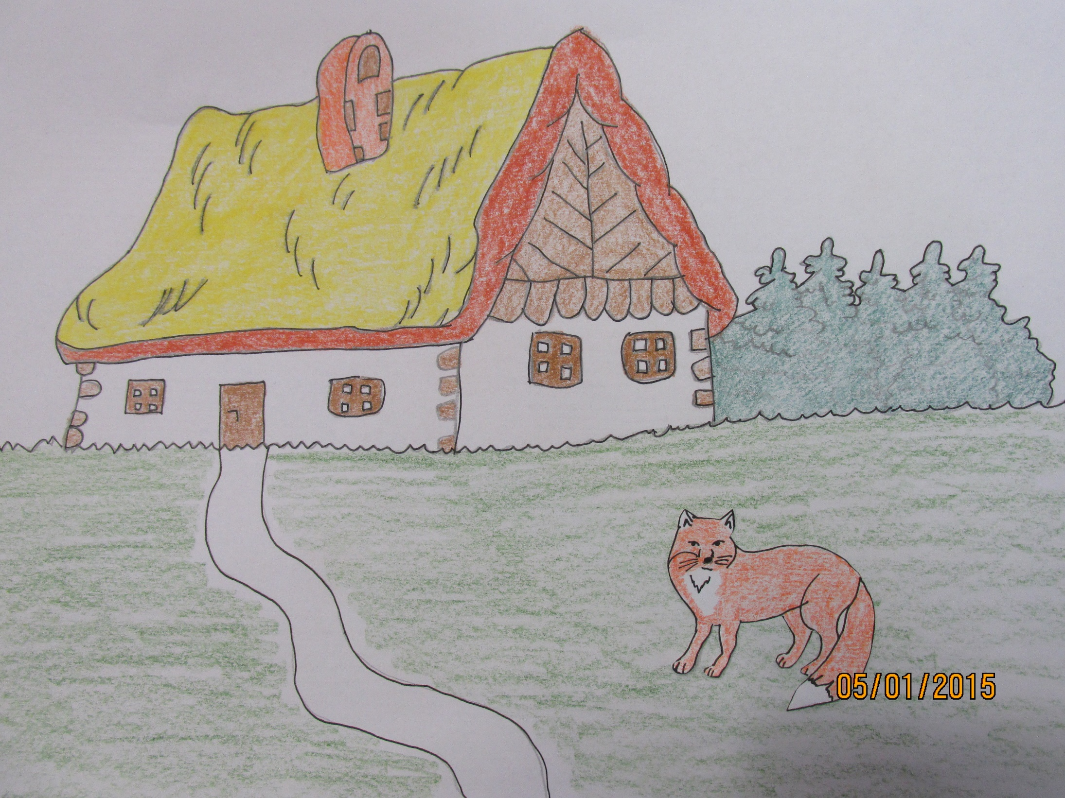

Slide 4
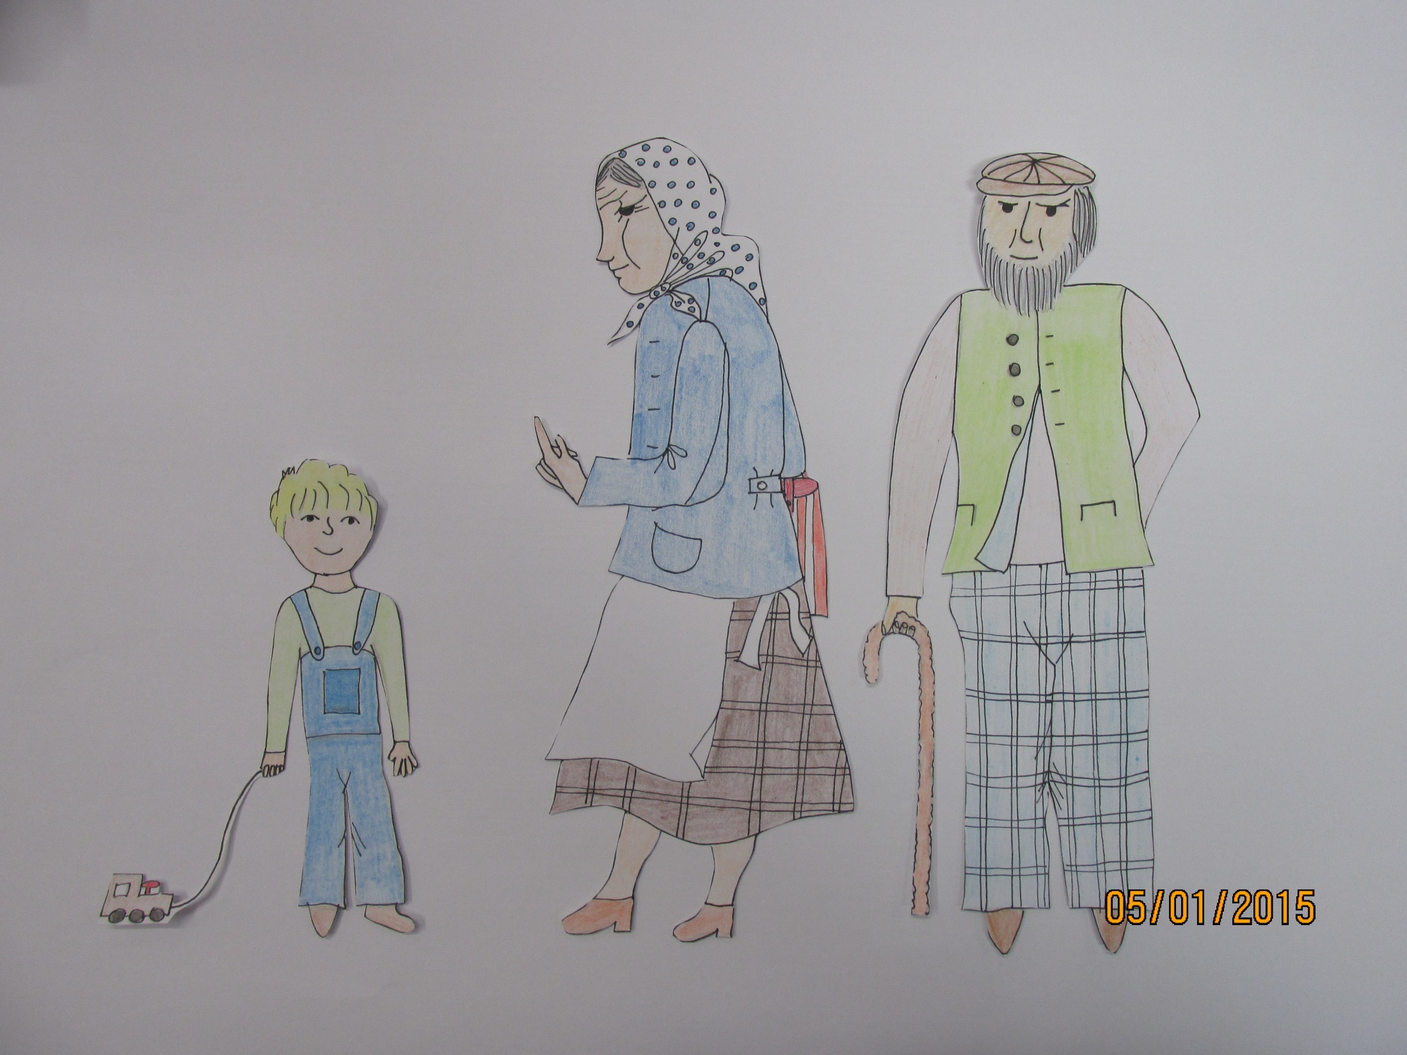

Slide 5
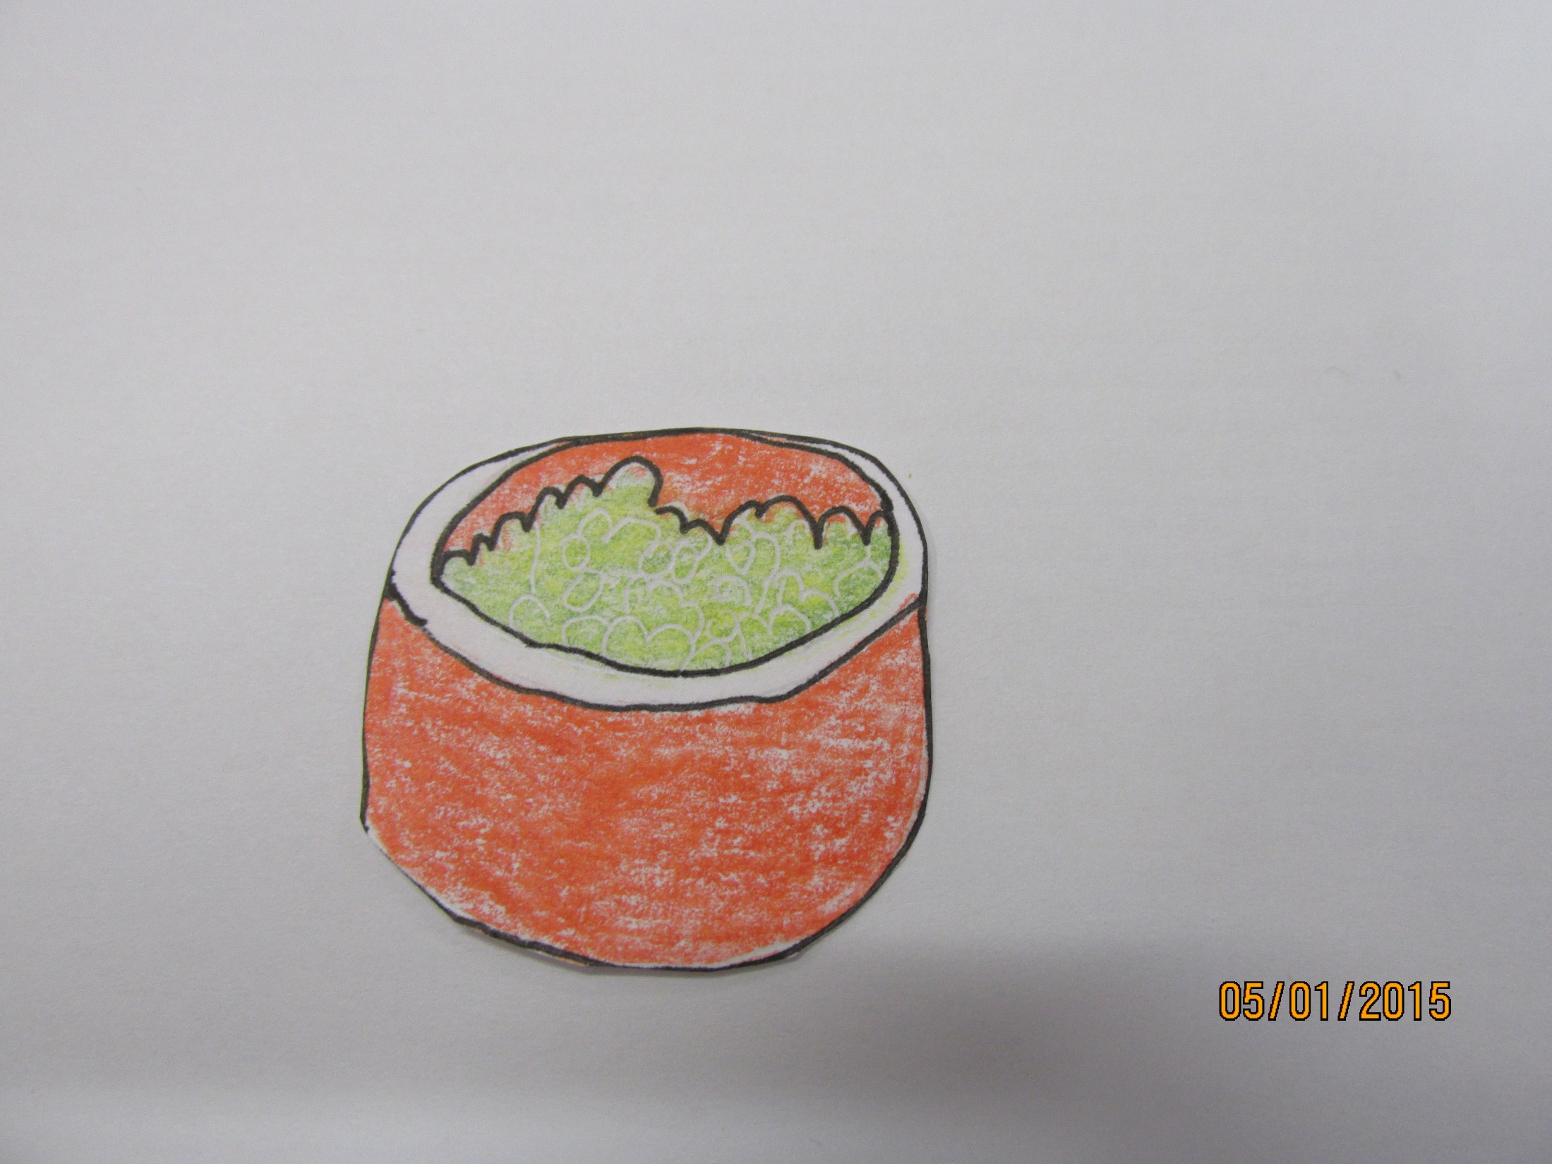

Slide 6
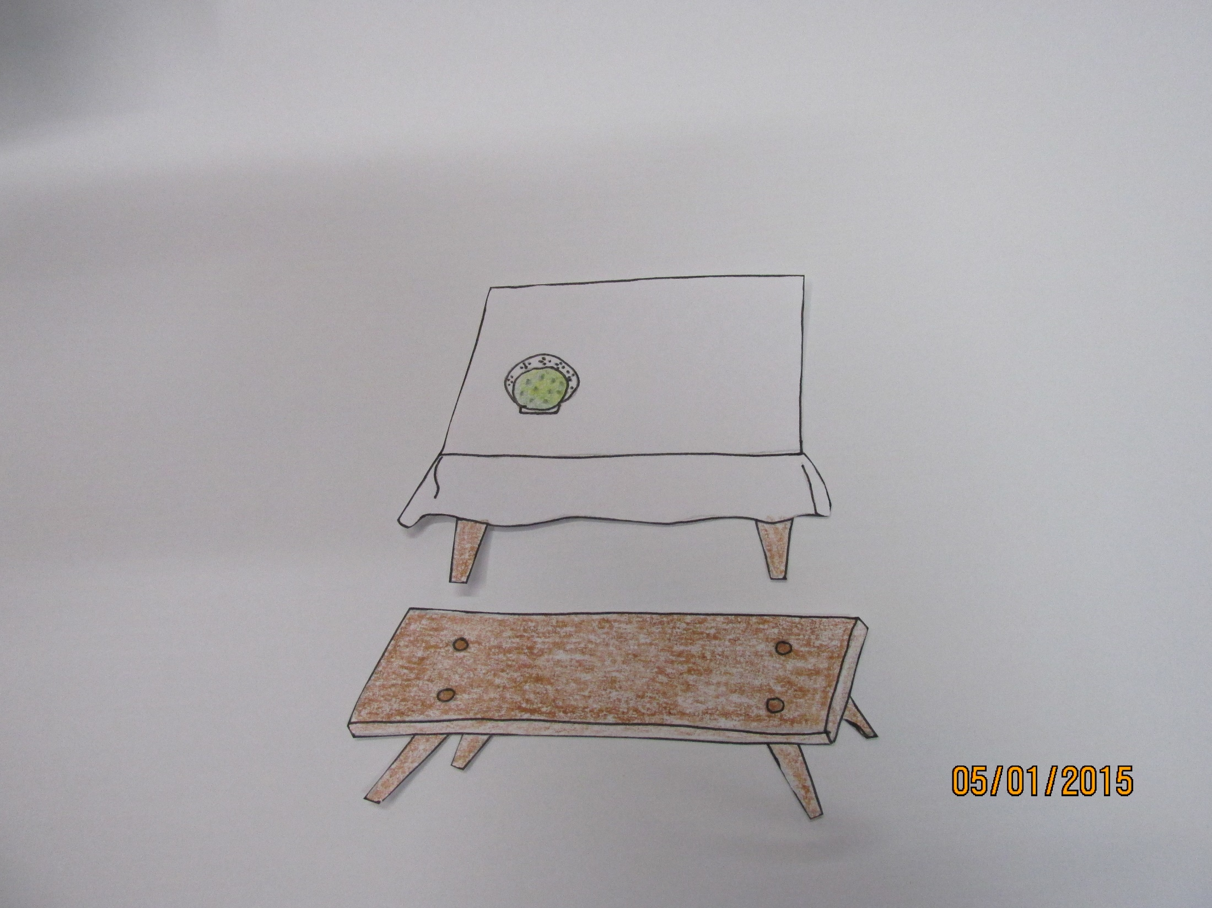

Slide 7
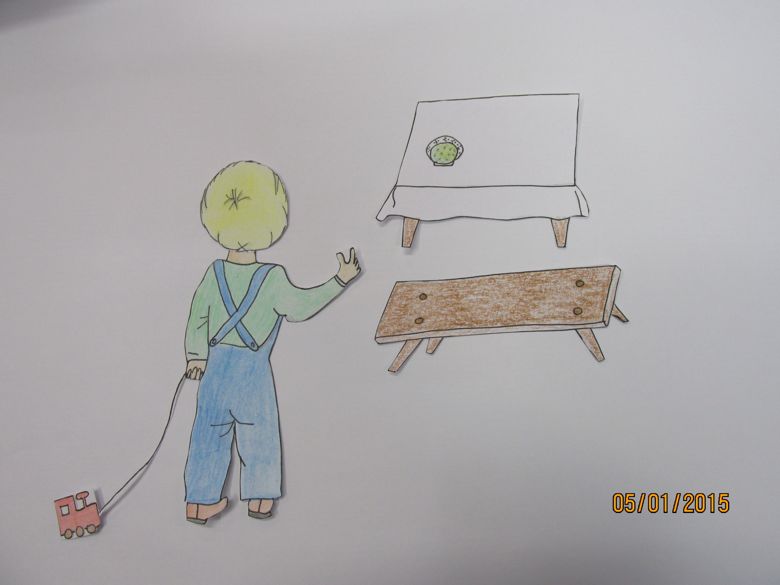

Slide 8
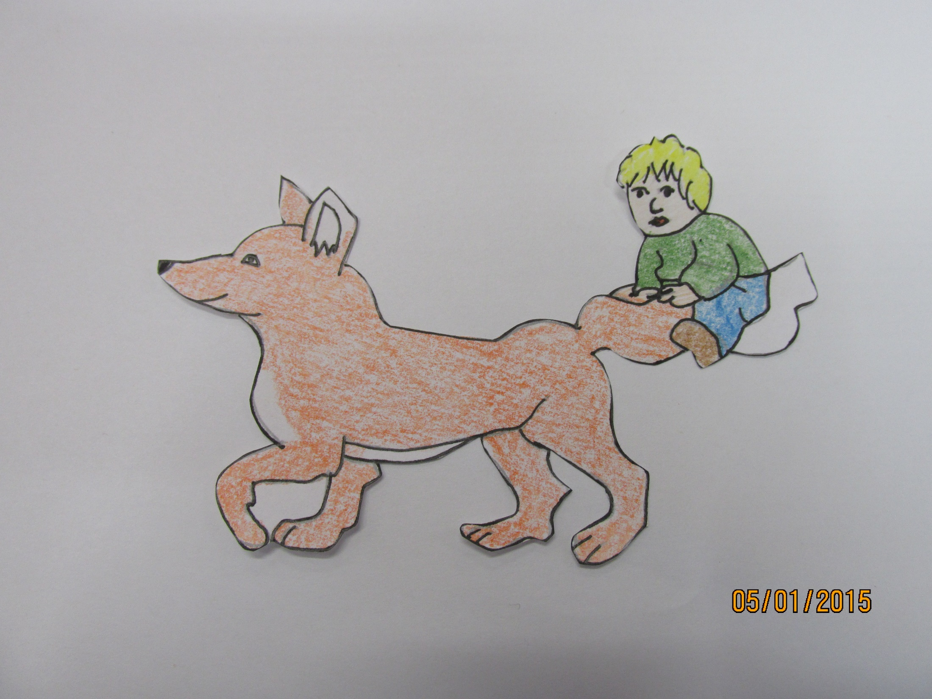

Slide 9
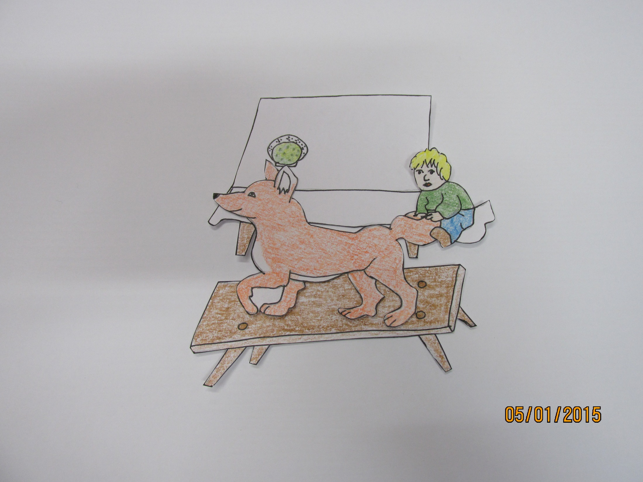

Slide 10
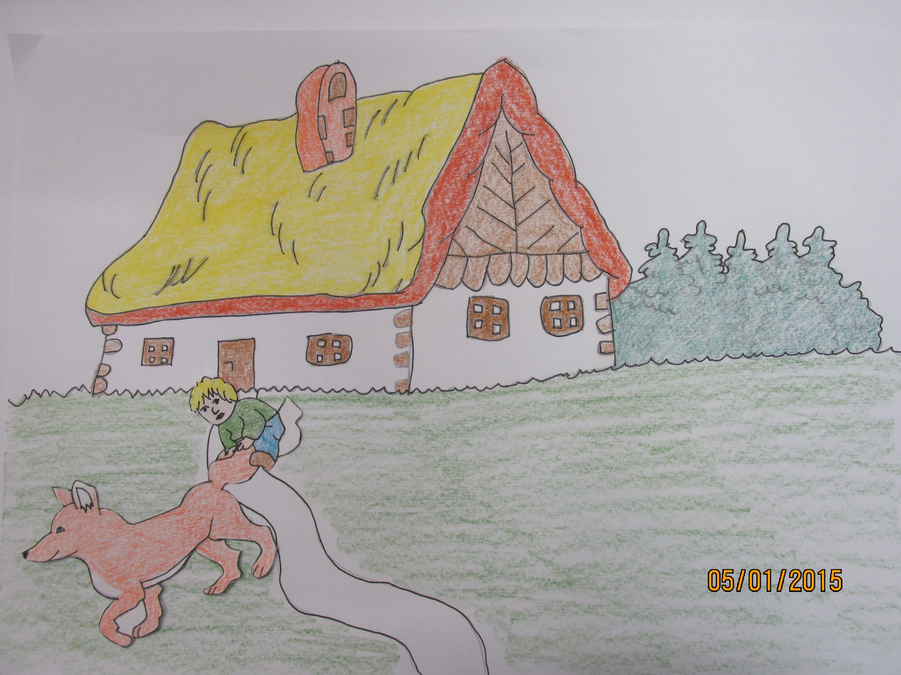

Slide 11
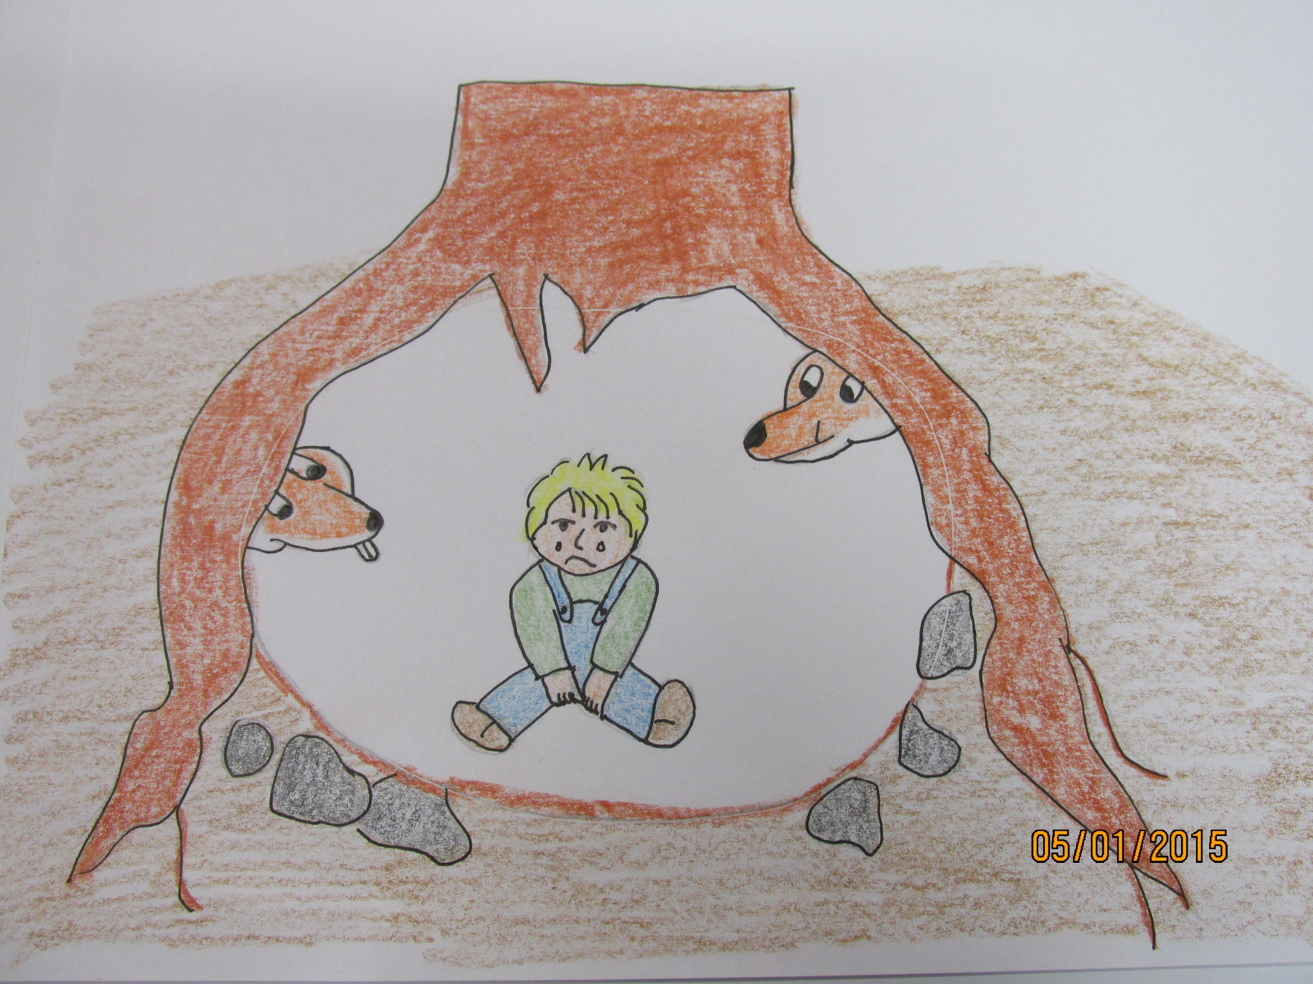

Slide 12
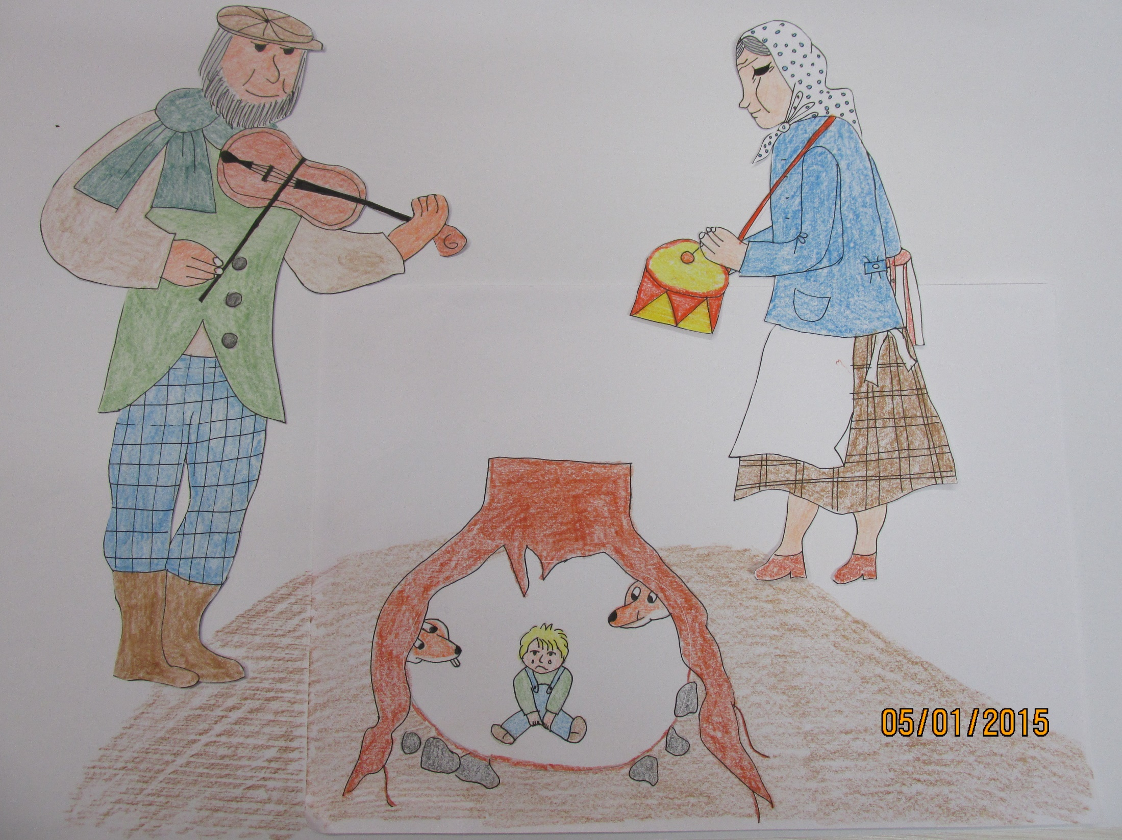

Slide 13
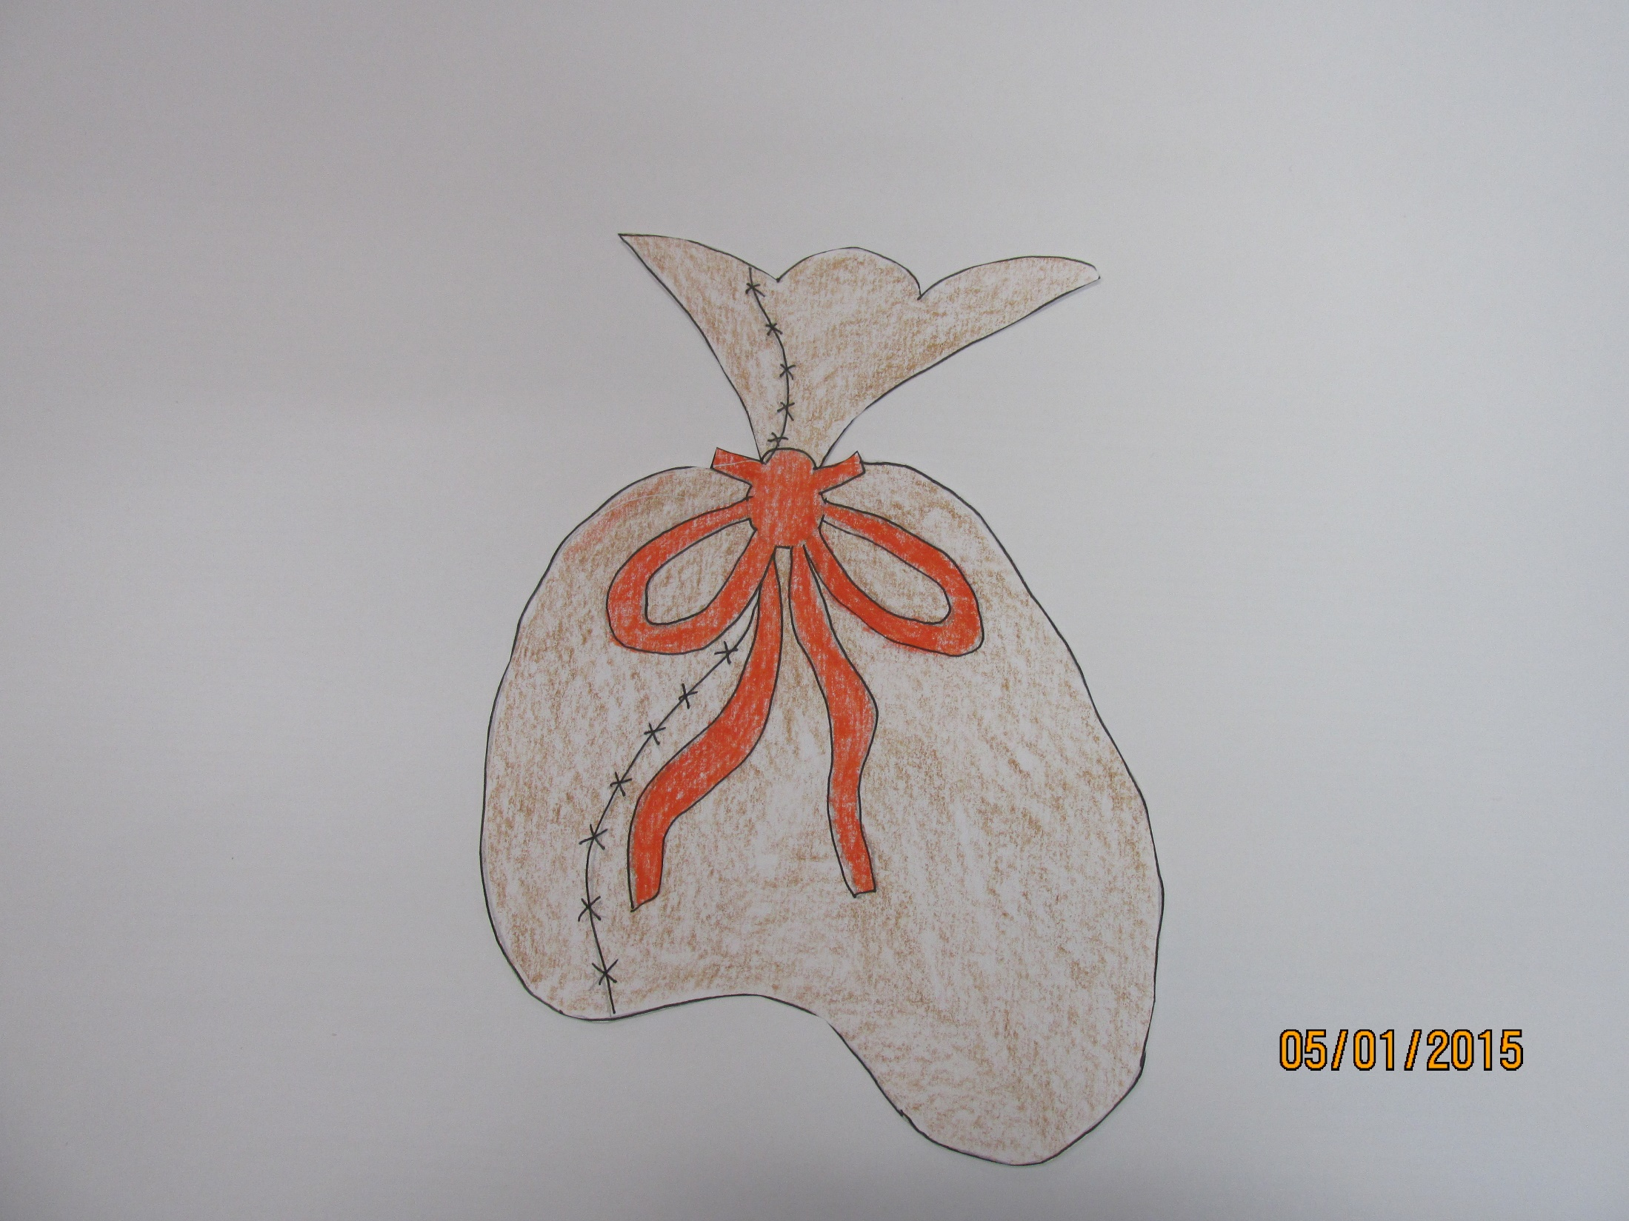

Slide 14
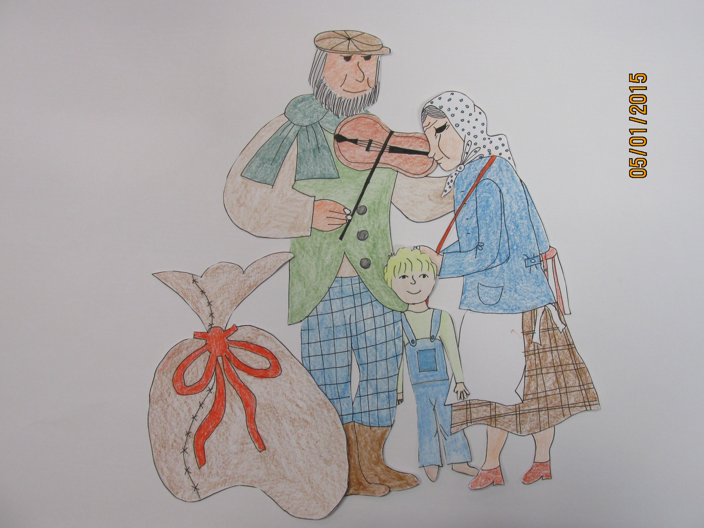

Slide 15
Použité odkazy
Vlastní zdroje

Slide 16
Metodický pokyn
Integrovaný blok: (jazyk a řeč)
Popis
Dvě varianty použití: 1 varianta- vypravěčem je učitel, žák reaguje a přepíná snímky na interaktivní tabuli
2 varianta- vypravěčem je dítě, pomáhá si s posloupností děje pomocí přepínání na interaktivní tabuli
Očekávání a cíle
Dítě by mělo po použití tohoto materiálu si osvojit pohádku „O Budulínkovi“, mělo by samo tuto pohádku odvyprávět, porozumět mluvenému slovu, mělo by se z pohádky ponaučit.

Slide 17
Studijní materiály
Povinné materiály, pomůcky a technické vybavení
zdroj: www.dumy.cz
Dotyková obrazovka, připojená k PC
Nepovinné materiály
Didaktický kufřík - KUMUČ

Slide 18
Práce s interaktivním výukovým materiálem
Jsou možné 2 varianty:
1 varianta: při prvním setkání s dětmi vhodnější, učitel je vypravěčem, posloupně vypráví a při každé odlišnosti obrázku od děje dítě klikne na obrazovku interaktivní tabule a obrázek přemění - posune děj.
2 varianta: dítě je vypravěčem, pomocí přiklikávání na interaktivní tabuli si pomáhá s posloupností děje.

Slide 19
Prvky polytechnické výchovy
Spontánně vyprávět zážitky ze sledování nebo poslechu pohádek
Vyslovovat všechny hlásky správně a mluvit zřetelně, gramaticky správně, v přiměřeném tempu, ovládat sílu a intonaci hlasu
Znát většinu slov a výrazů
Používat jednoduchá souvětí, vyjádřit myšlenku, nápad, mínění, popsat situaci, událost, vyjádřit svoje pocity, prožitky
Dodržovat pravidla konverzace a společenského kontaktu – řečovou kázeň (např. dokázat naslouchat druhým, vyčkat, až druhý dokončí myšlenku, sledovat řečníka i obsah, dokázat zformulovat otázku, samostatně a smysluplně odpovědět na otázku, umět komentovat zážitky a aktivity, posuzovat slyšené)
Dorozumět se verbálně i nonverbálně (např. používat gesta, udržet oční kontakt, reagovat správně na neverbální podněty)
Sledovat a zachytit hlavní myšlenku příběhu, vyslechnutý příběh převyprávět samostatně, věcně správně, popř. pokračovat

Slide 20
Cíle polytechnické
výchovy
Chápat postavení techniky a technických oborů v životě lidstva jako devízu
Učit děti základním poznatkům o technice
Směrovat
děti k získávání základních pracovních dovedností a návyků
Vnímat vliv techniky na společnost a přírodu
Vést děti ke kooperativnímu hodnocení a sebehodnocení
Podpořit rozvoj myšlenkového potenciálu
dětí

